Slide 1

Διαδίκτυο & Εφαρμογές
Appathon @NTUA 2020
ΣΤΑΜΟΥΛΗΣ ΚΩΝΣΤΑΝΤΙΝΟΣ 3115406
ΘΕΜΑ ΕΡΓΑΣΙΑΣ:
(CTGOV-03)
Δικτυακή εφαρμογή που δέχεται ως input μια ασθένεια και εμφανίζει όλες τις χώρες που έχουν κάνει κλινικές δοκιμές γι΄αυτήν με βάση το Clinical Trials Gov.

Slide 2
Tools
JavaScript
Node.js
API του clinicaltrials
Express Framework

Slide 3
Αρχιτεκτονική
Για πιο εύκολη και γρήγορη επεξεργασία αποφεύχθηκε η χρήση του zip αρχείου με όλα τα XML του dataset και χρησιμοποιήθηκε κατευθείαν το API του clinical trials gov για την ανάκτηση των αποτελεσμάτων. Χρησιμοποιήθηκε το request module του Node για να γίνουν τα αντίστοιχα call requests των URLs στον controller.
Για κάθε αναζήτηση γίνεται parsing από το τρέχων XML που προκύπτει σε ένα json αρχείο με την χρήση του module xml2js του Node. Από αυτό το json με τα αποτελέσματα κρατάμε μόνο την τοποθεσία από την κάθε μελέτη. Στην συνέχεια τα βάζουμε σε έναν πίνακα για να γίνει η φθίνουσα ταξινόμηση.
Τελος το backend στέλνει στο view τον πίνακα ταξινομημένο και εμφανίζονται στον χρήστη

Slide 4
Installs & Run
Install: Node.js download: https://nodejs.org/en/download/?fbclid=IwAR2zhe2V_IbpFkJTL3cW7G6Asyo0vOS8unUlQR1cdyRF4awpyCZcwSW9rbU
Run cmd : node server.js

Slide 5
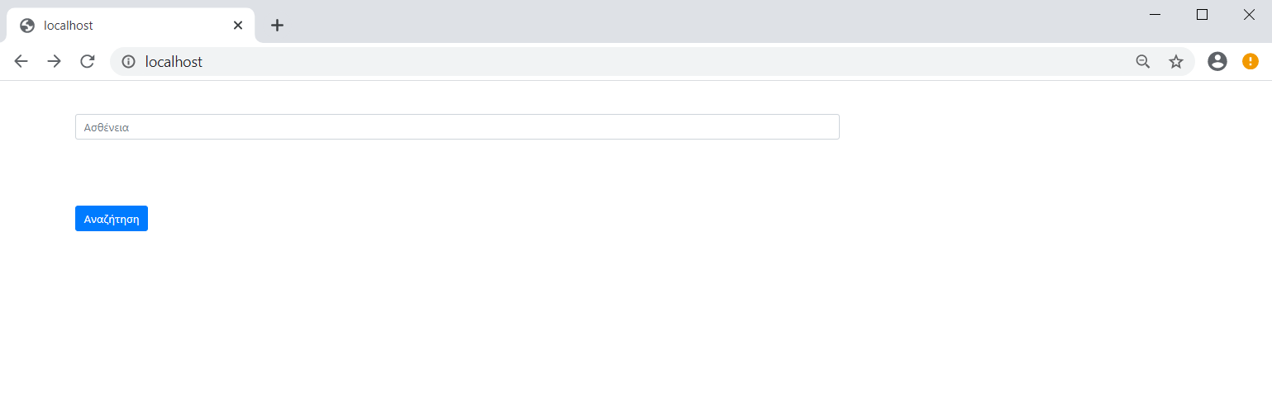
Examples
Η αρχική σελίδα της εφαρμογής φαίνεται στο παρακάτω screenshot.
Στο search box πληκτρολογούμε την ασθένεια που μας ενδιαφέρει και εκτελώντας την αναζήτηση
παίρνουμε τα αποτελέσματα.

Slide 6
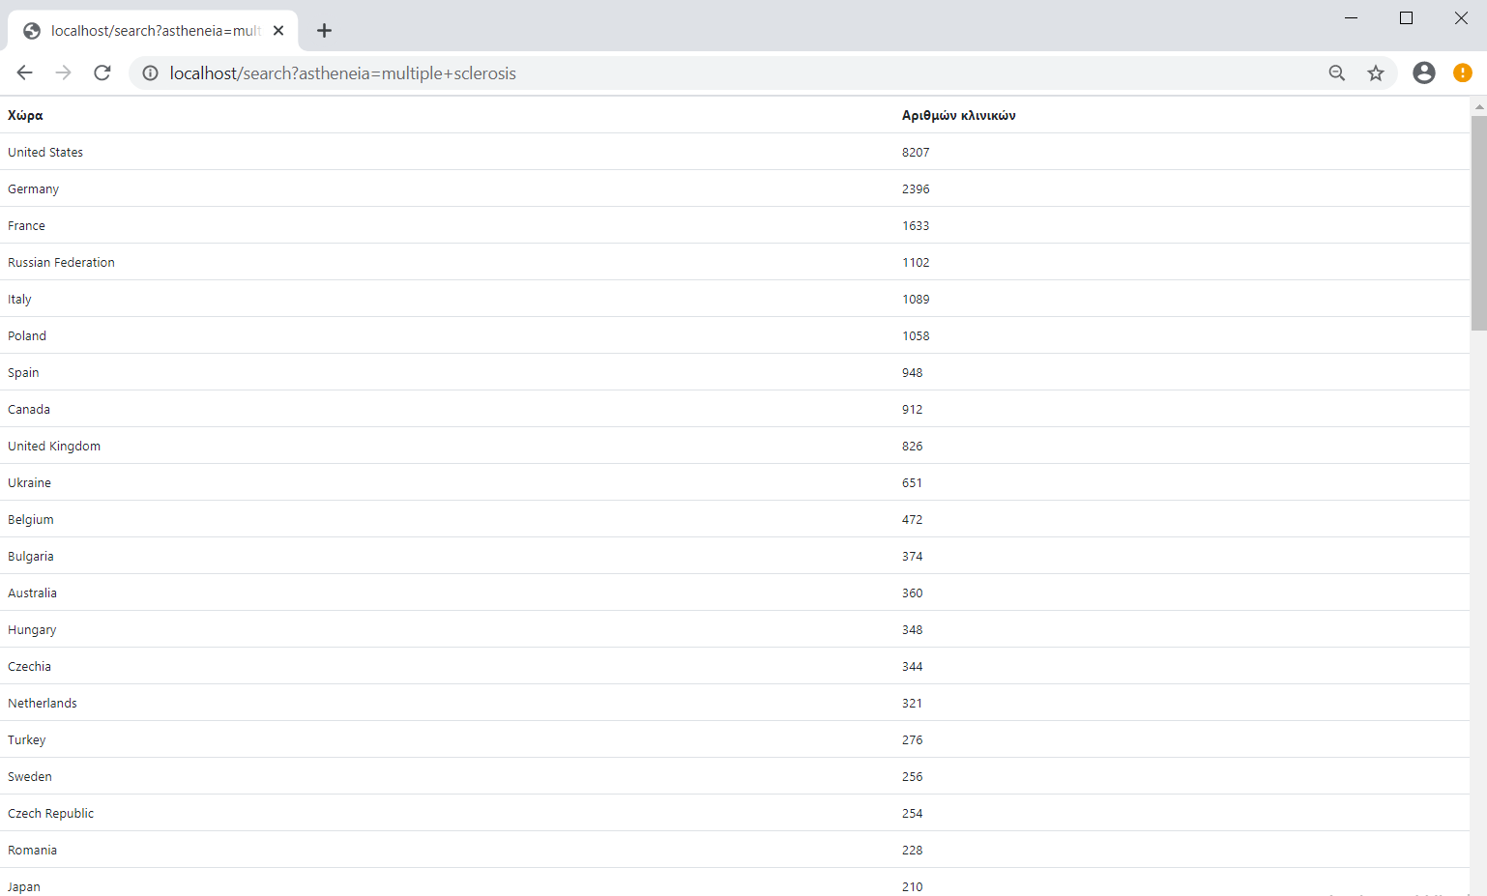
Κάνουμε αναζήτηση για multiple sclerosis και leukemia και παίρνουμε τα αποτελέσματα όπως φαίνονται παρακάτω. Παρατηρούμε ότι όλες οι χώρες που έχουν κάνει κλινικές δοκιμές για τις ασθένειες εμφανίζονται με φθίνουσα σειρά

Slide 7
